Slide 1
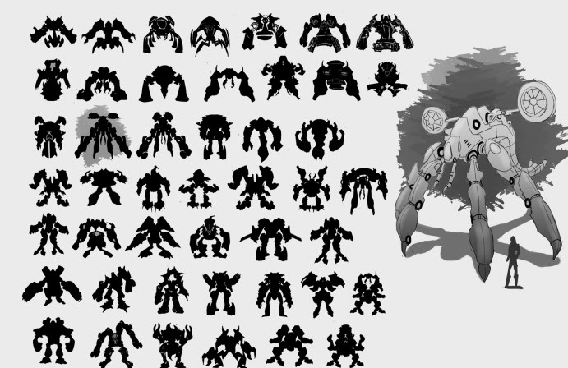
Entrega Final Morpholoid
Alejandro Fernández Vilchis
A00889204
Diseño y Arquitectura de Software
27 de Noviembre 2013

Slide 2

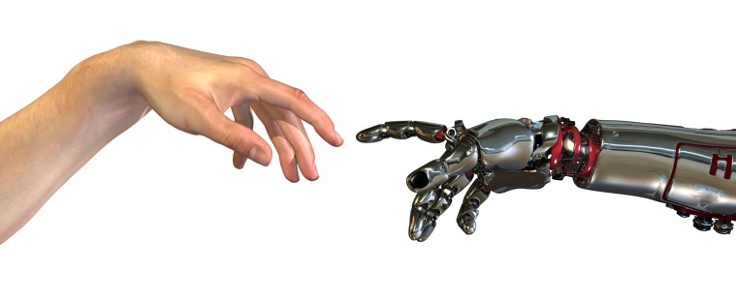
Introducción
Interfaces Naturales.
Robótica.

Slide 3
Diseño de la Arquitectura
Usuario
Librería NUI Kinect
Librería Morpholoid
Librería Bioloid
Bioloid
Rutina

Slide 4
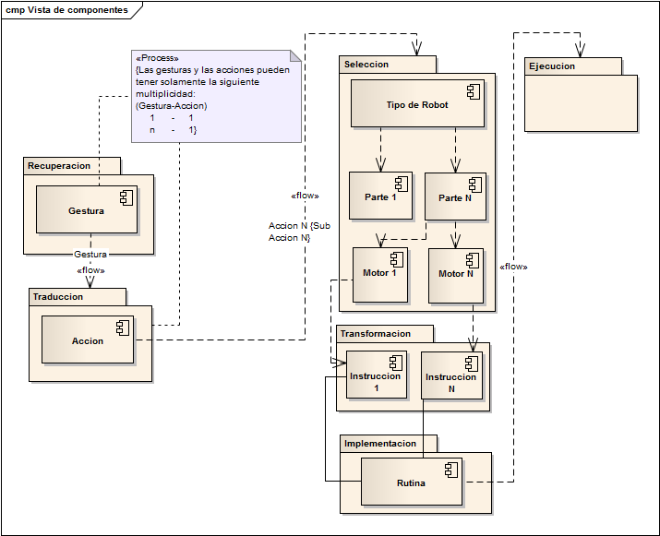
Diseño de la Arquitectura

Slide 5
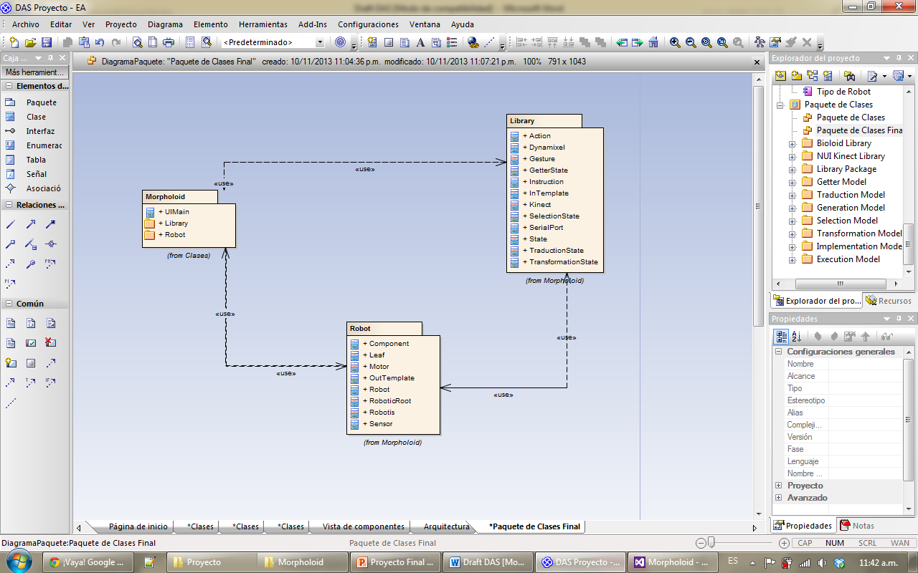
Diseño de la Arquitectura

Slide 6
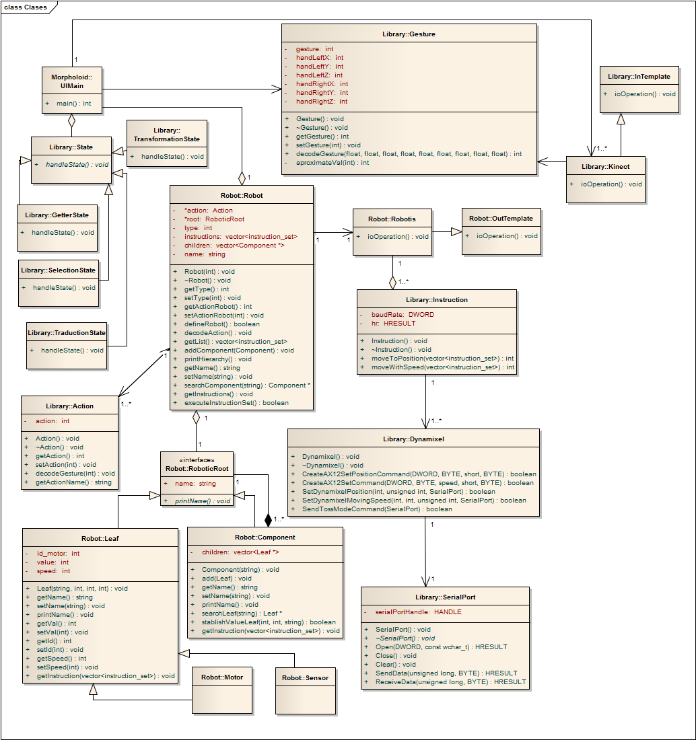
Finalmente los componentes del Sistema

Slide 7

Patrones de Diseño
Template
State
Composite

Slide 8
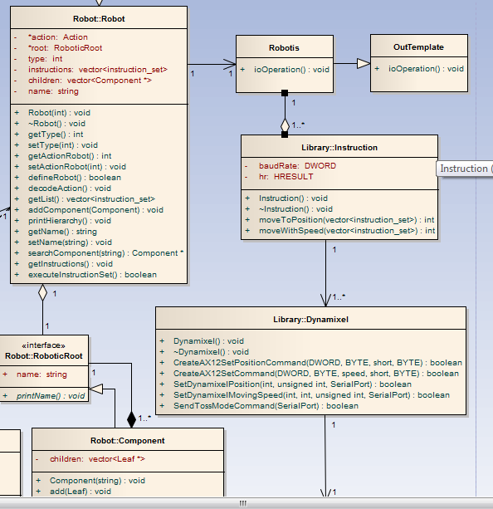
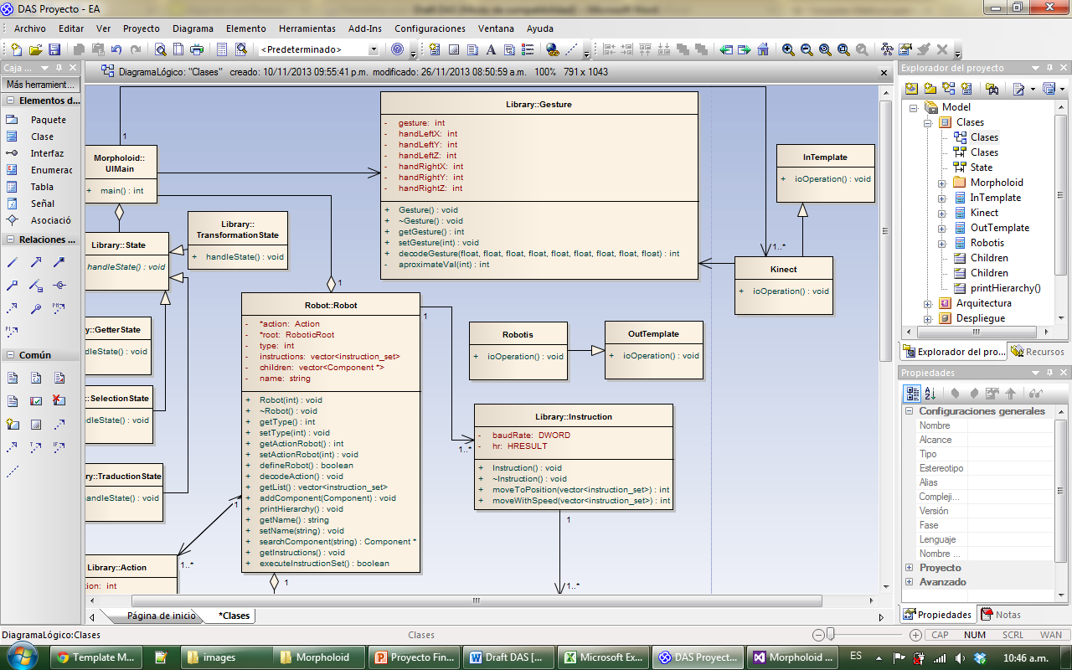
Template (InOut-Operation)

Slide 9
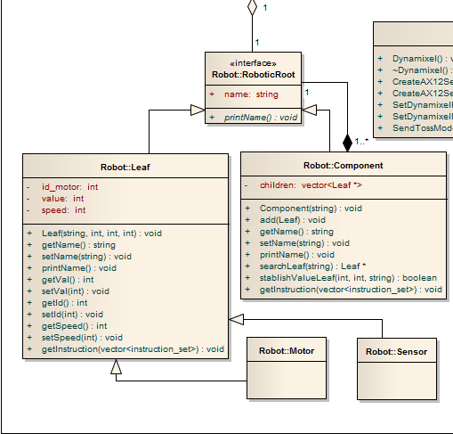
Composite (Middle Structure)

Slide 10
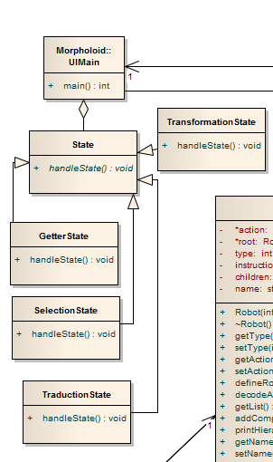
State (Layer Composition)

Slide 11
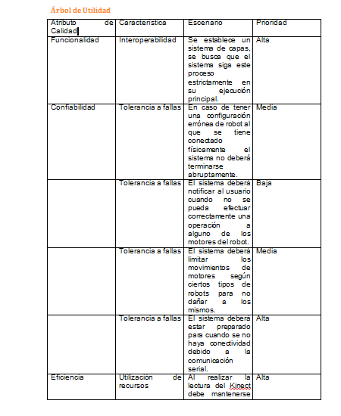
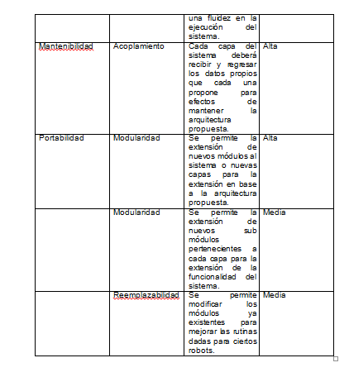
Del Demo a la evaluación

Slide 12
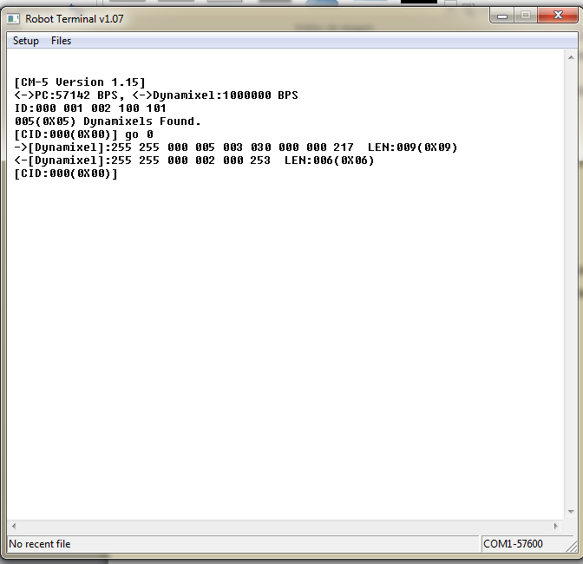
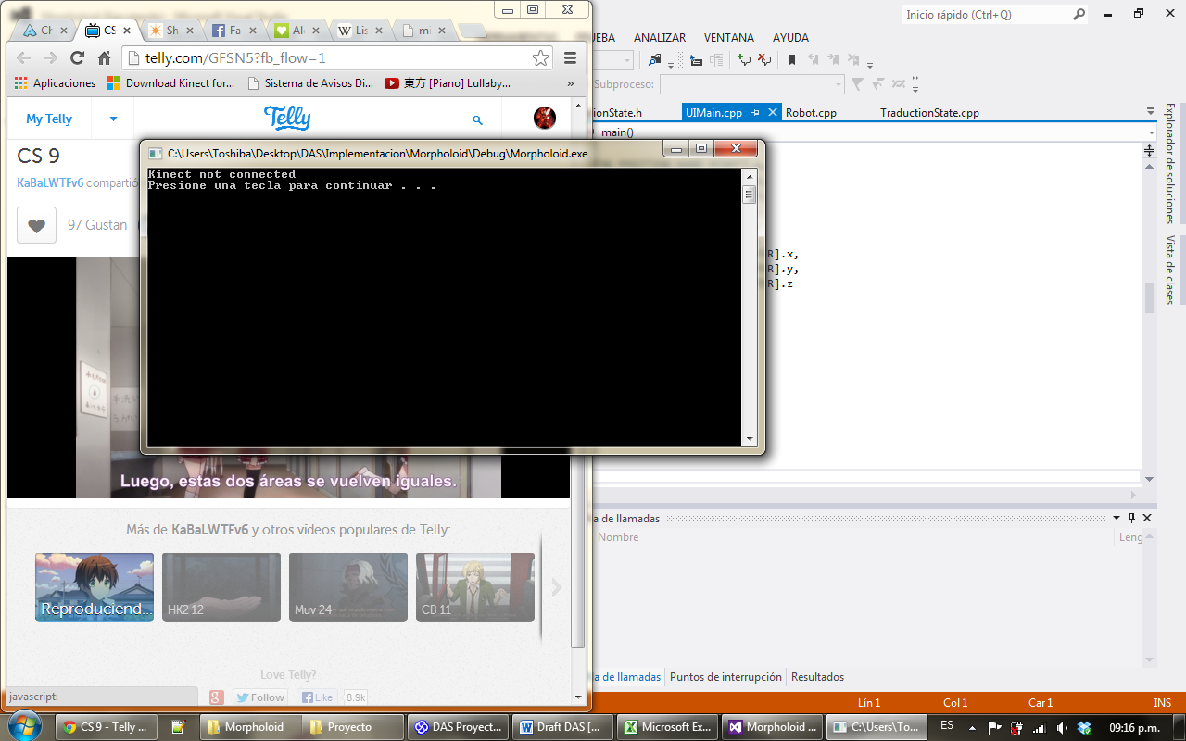
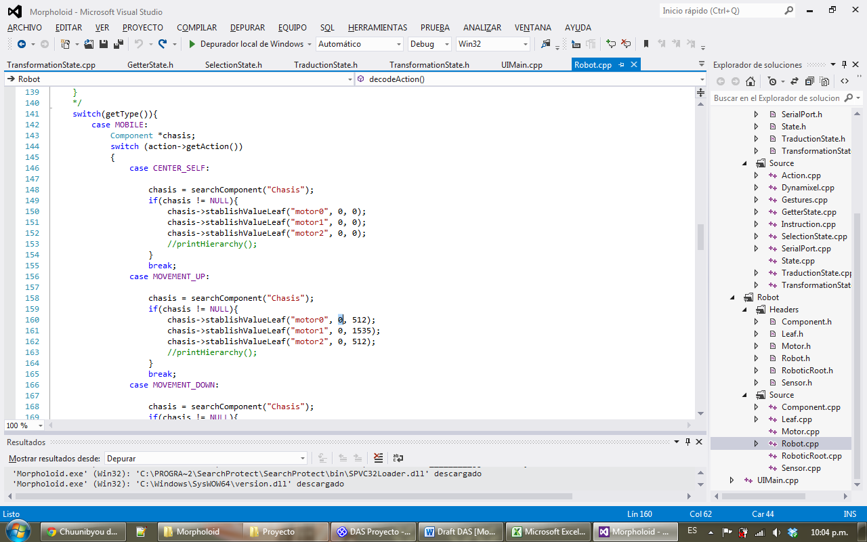
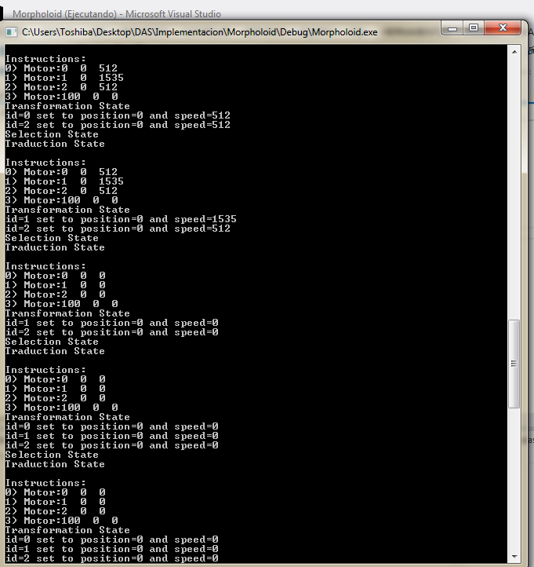
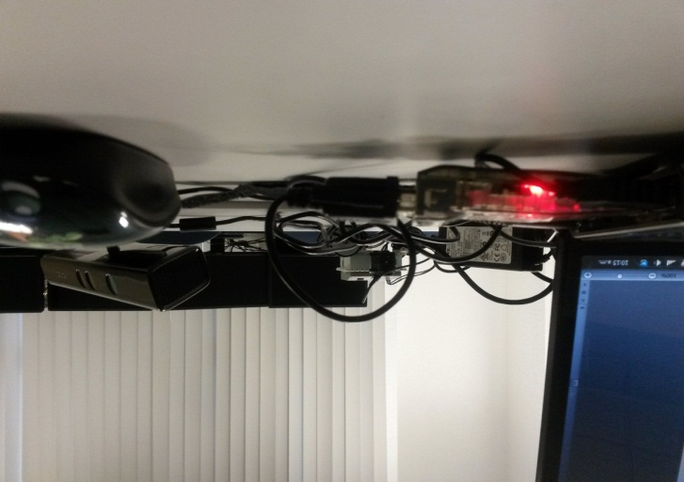
Resultados de Evaluación

Slide 13
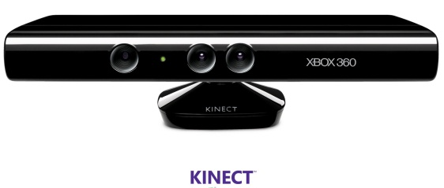
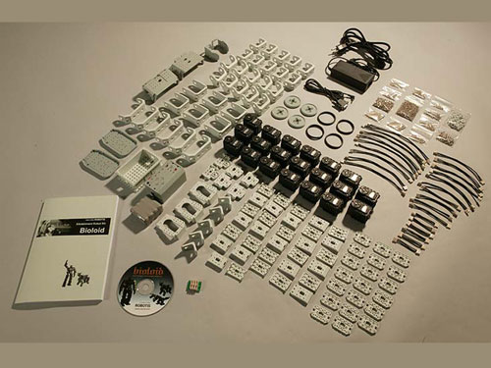
Demostración

